Slide 1
Fizyczne podstawy teledetekcji atmosferycznej
Krzysztof Markowicz
Instytut Geofizyki, Wydział Fizyki
Uniwersytet Warszawski
kmark@igf.fuw.edu.pl
Szkoła letnia sieci badawczej Poland-AOD, Warszawa 5-8 lipca 2017r.

Slide 2
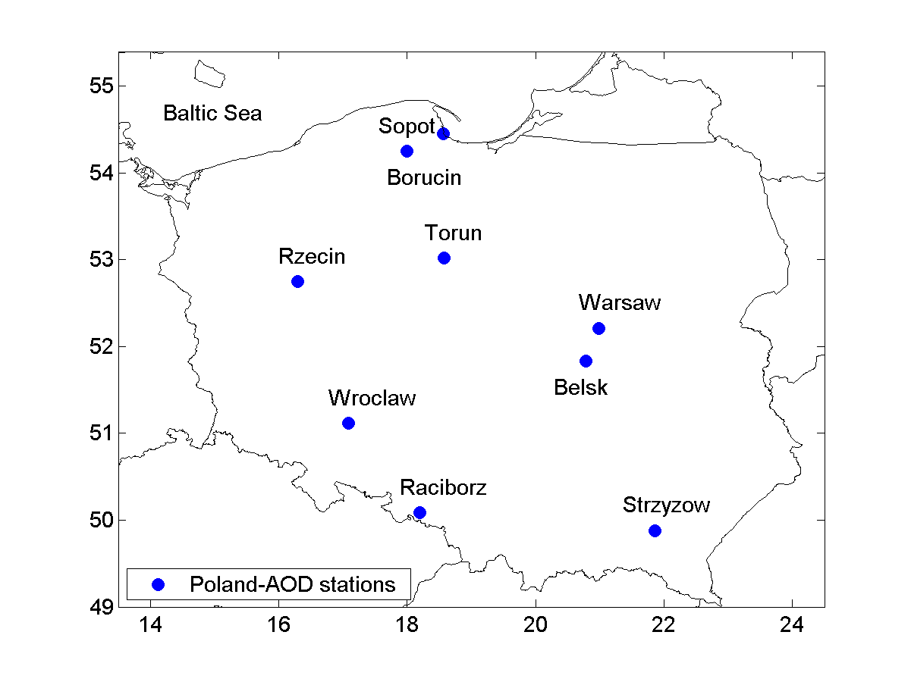
Co to jest Poland-AOD?
Naukowa sieć badawcza powołana w 2011r. w celu integracji badań nad wpływem aerozolu na klimat. Obecnie w skład sieci wchodzi 9 stacji badawczych.
A
E
A,E
A
A
www.polandaod.pl

Slide 3
Konsorcjum Poland-AOD
Laboratorium Transferu Radiacyjnego Instytutu Geofizyki Wydziału Fizyki Uniwersytetu Warszawskiego
Stacja Pomiarowa Instytutu Oceanologii w Sopocie
Stacja Badawcza Transferu Radiacyjnego SolarAOT w Strzyżowie
Obserwatorium Meteorologiczne Katedry Meteorologii i Klimatologii Uniwersytetu Mikołaja Kopernika w Toruniu
Stacja Badawcza w Rzecinie Katedry Meteorologii Uniwersytetu Przyrodniczego w Poznaniu
Obserwatorium Meteorologiczne Zakładu Klimatologii i Ochrony Atmosfery Uniwersytetu Wrocławskiego
Stacja badawcza Uniwersytetu Gdańskiego w Borucinie
Centralne Obserwatorium Geofizyczne w Belsku Polskiej Akademii Nauk
Obserwatorium Geofizyczne w Raciborzu Polskiej Akademii Nauk
Fundacja EkoPrognoza.

Slide 4
Główne cele sieci Poland-AOD
Integracja prac badawczych, rozwojowych, wdrożeniowych oraz edukacji
i promocji związanych z rozwojem fizyki atmosfery poprzez wspólny udział Partnerów w pracach teoretycznych i eksperymentalnych,
Praca nad poprawą stanu wiedzy na temat wpływu aerozolu na system klimatyczny, ze szczególnym uwzględnieniem wpływu własności optycznych aerozolu na bilans radiacyjny,
Przygotowanie projektów badawczych, infrastrukturalnych i rozwojowych,
Działanie na rzecz poprawy jakości kształcenia studentów i doktorantów, w obszarach zainteresowań Partnerów, poprzez aktywne ich angażowanie we wspólne badania naukowe.

Slide 5
Dotychczasowa integracja środowiska aerozolowego w ramach sieci
I krajowa konferencja sieci Poland-AOD „Rola aerozoli w procesach klimatycznych”, Warszawa 2013
II krajowa konferencja sieci Poland-AOD „Rola aerozoli w procesach klimatycznych”, Sopot, 2015
Coroczne spotkania robocze
Coroczna kalibracja aparatury połączona z badaniami polowymi
Zimowe Warsztaty Badawcze „Fizyka Smogu i jego oddziaływanie na warunki termodynamiczne”, Krynica, 2016
2017:
III krajowa konferencja sieci Poland-AOD „Rola aerozoli w procesach klimatycznych”, Warszawa, 2017
Letnia Szkoła „Metody teledetekcyjne w badaniach aerozoli oraz w monitoringu jakości powietrza”

Slide 6
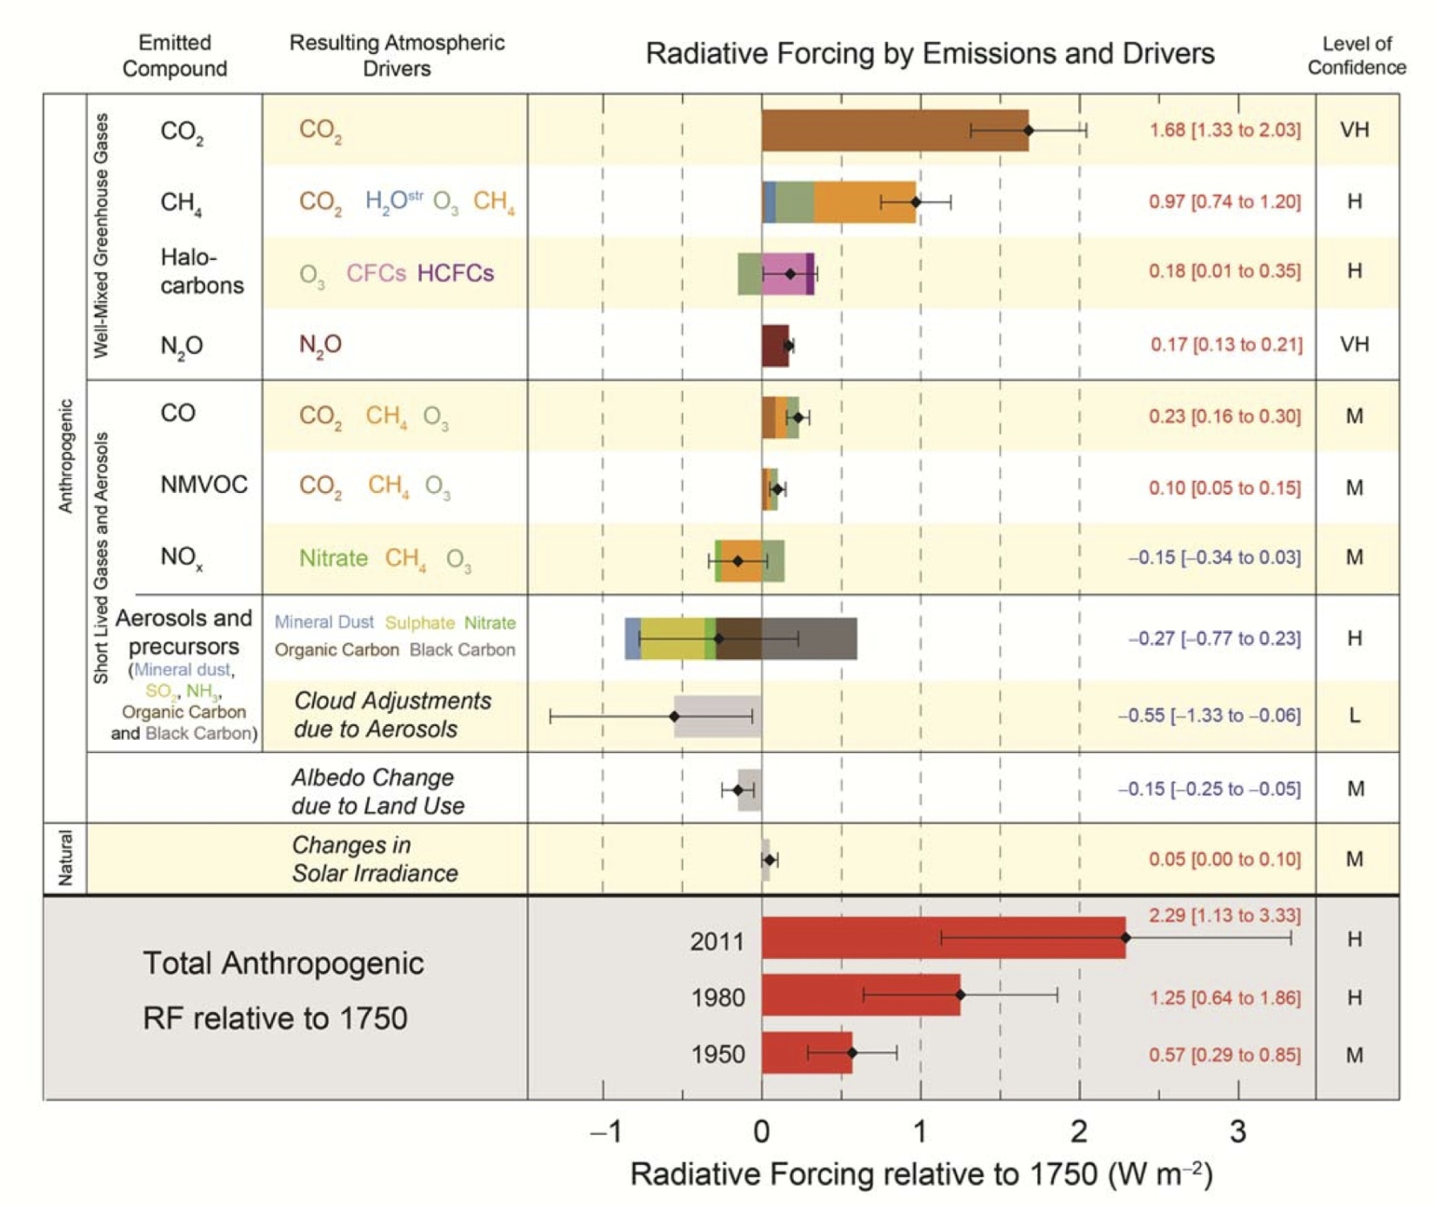
Wpływ na klimat
IPCC, 2013

Slide 7
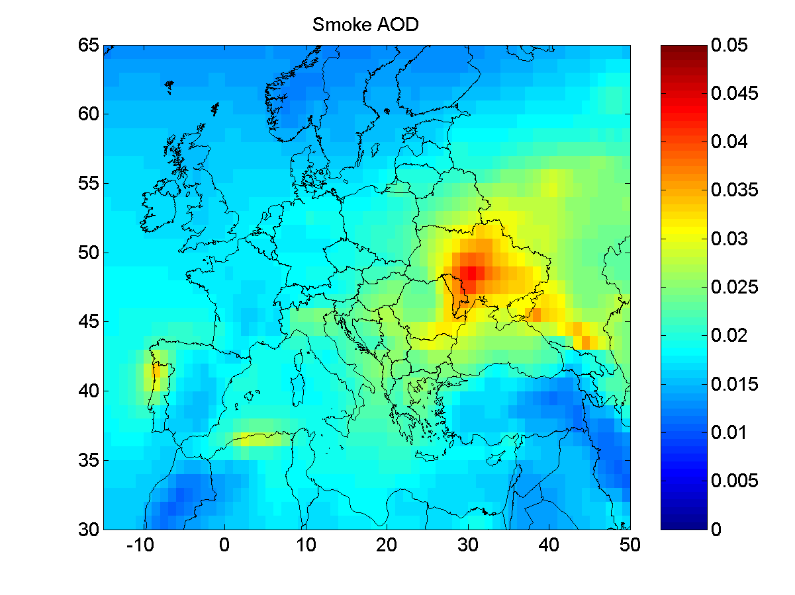
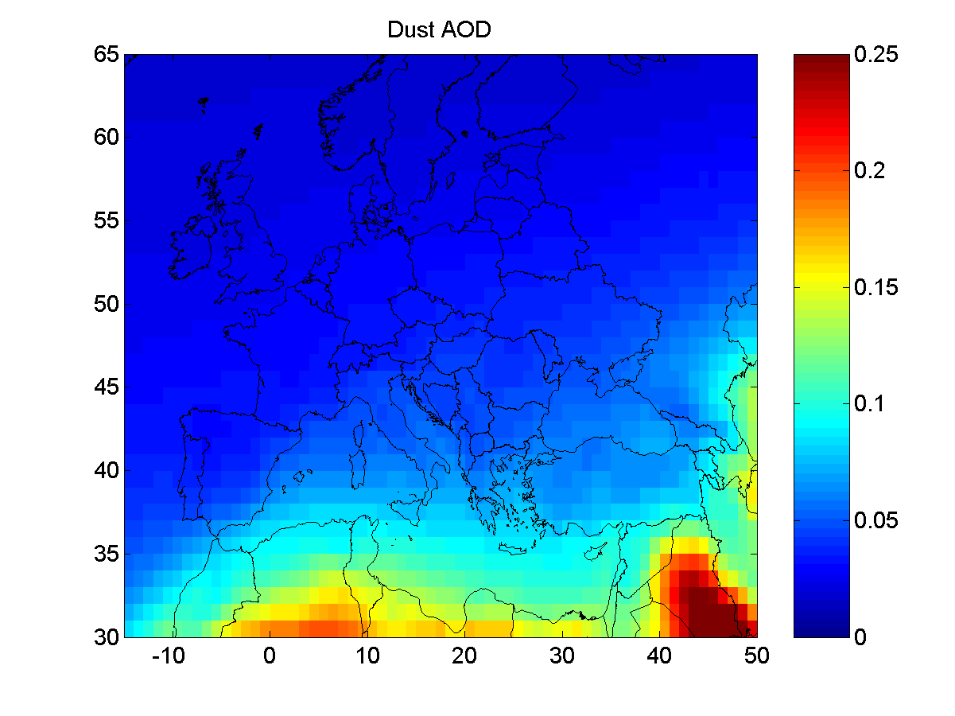
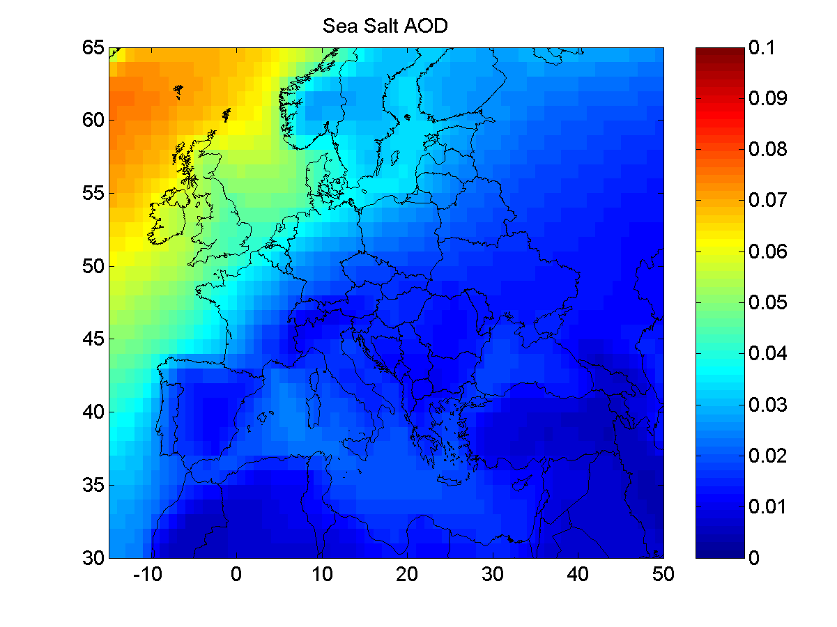

Slide 8
Bezpośredni wpływ aerozoli na klimat
wzrost albeda planetarnego
wzrost absorpcji w atmosferze
warstwa aerozolu
redukcja promieniowana słonecznego dochodzącego do powierzchni ziemi

Slide 9
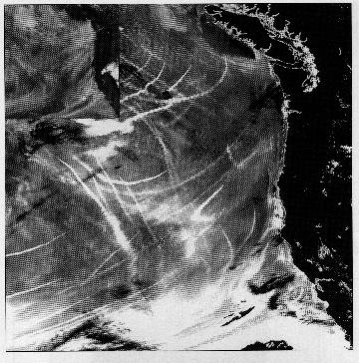
Pośredni wpływ aerozoli – ślady statków
większe albedo
Stratocumulus
. .
. .
. .
. .
. .
. ::
. .
. .
. .
. .
. .
::
. .
. .
::
::
. .
. .
. .
::
. .
. .
. .
. .
. .
. .
.
.
. .
.
.
.
.
.
.
.
.
.
.
.
.
.
. .
.
.
.
. .
.
.
.
.
.
.
.
.
.
.
.
.
. .
::
::::
::
::
. .
Większa koncentracja kropel,
Mniejszy promień r_{e}
Pawłowska, 2005
7/4/2017
Krzysztof Markowicz kmark@igf.fuw.edu.pl

Slide 10
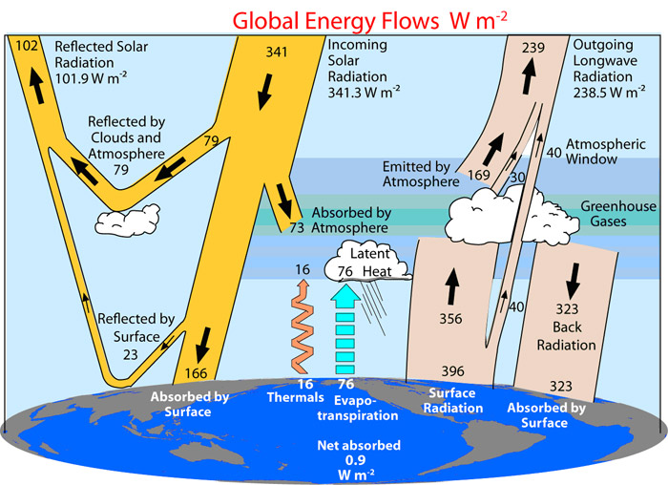
Bilans promieniowania słonecznego oraz ziemskiego atmosferze
(Trenberth, K.E., J.T. Fasullo, and J. Kiehl, 2009).

Slide 11
Wprowadzenie do pomiarów teledetekcyjnych
METODY TELEDETEKCYJNE są metodami zdalnym w przeciwieństwie do pomiarów typu in-situ, które wykonywane są lokalnie.
Ich ogromną zaletą jest duży zasięg przestrzenny obserwacji , natomiast wadą skomplikowana interpretacja sygnałów pomiarowych, która często wymaga stosowania metod odwrotnych. Metody te wymagają użycia teorii transferu promieniowania elektromagnetycznego w atmosferze (czasami również w oceanie) a w szczególności teorii rozpraszania oraz absorpcji promieniowania.
Z całego widma promieniowania analizowane są takie przedziały spektralne, w których promieniowanie elektromagnetyczne oddziałuje z materią (molekuły powietrza, aerozol, chmury, powierzchnia ziemi). W ogólności sygnał S odbierany przez detektor może być zapisany w postaci:

Slide 12
S=F(T),
gdzie, T jest badanym obiektem, F reprezentuje zaś pewną funkcję.
Funkcja ta opisuje procesy radiacyjne w ośrodku i jest najczęściej funkcją nieliniową. Funkcja odwrotna F⁻¹ opisuje nam badany obiekt zgodnie z relacją:
T=F⁻¹(S).
W większości przypadków, z jakimi mamy do czynienia w atmosferze funkcji odwrotnej F⁻¹ nie możemy wyznaczyć. W takim przypadku poszukujemy pewnych parametrów naszego obiektu, które najlepiej odpowiadają zmierzonemu sygnałowi.
S=F(T)
Target
(T)
Signal
(S)
T=F⁻¹(S)

Slide 13
Podstawowym problemem, jaki napotykamy w metodach odwrotnych jest brak jednoznacznego rozwiązania.
Wynika to z faktu, że nasz problem jest najczęściej problemem niedookreślonym ze względu na większą liczbę parametrów które chcemy wyznaczać w stosunku do liczny niezależnych obserwacji.
Np. w przypadku wyznaczania profilu temperatury zazwyczaj mamy pomiary w kilkunastu czy w kilkudziesięciu kanałach spektralnych, zaś naszą niewiadomą jest funkcja ciągła. Dlatego temperaturę powietrza wyznacza się tylko dla kilku lub kilkunastu warstw powietrza.
W innym przypadku jeśli dana warstwa ośrodka składający się z różnych gazów oraz substancji ciekłych i stałych, ich kombinacja może dawać ten sam efekt radiacyjny (w pewnym obszarze spektralnym) dla różnych koncentracji składników atmosfery.

Slide 14
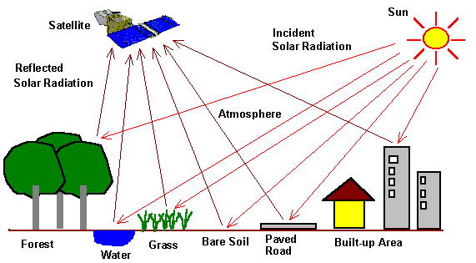
Co mierzą satelity?
Reference: CCRS/CCT

Slide 15
Teledetekcja
Satellite measured spectral radiance
A priority information & Radiative Transfer Theory
Geophysical Parameters
Retrieval Algorithm
Applications

Slide 16
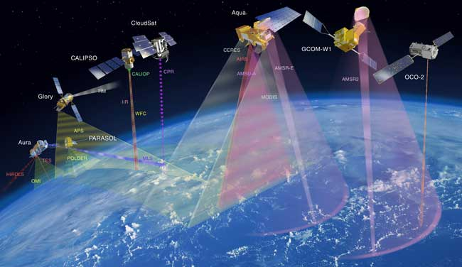
Synergia danych satelitarnych

Slide 17
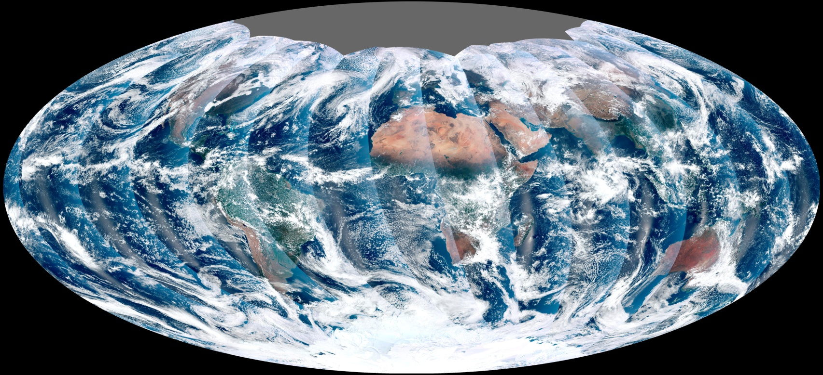
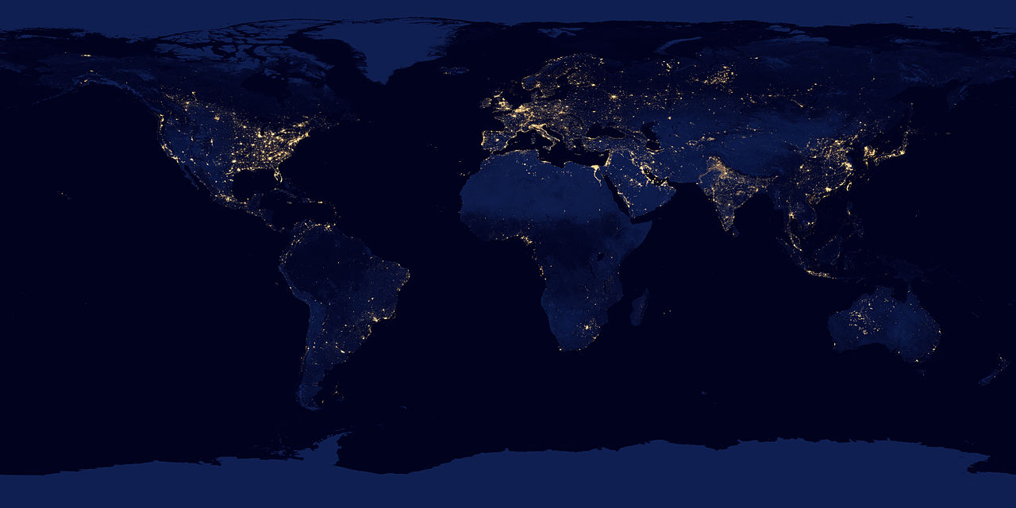
VIIRS
Day Time
Co można uzyskać z pomiarów satelitarnych ?
Night Time

Slide 18
Teledetekcja aktywna
Wykorzystuje się w niej sztuczne źródła promieniowania elektromagnetycznego, takiej jak lasery, radary. Emitują one fale o określonej długości, zaś detektory rejestrują promieniowanie rozproszone, odbite wstecznie.
Ostatni rozwój technik lidarowych i radarowych bazuje na metodach różnicowych czy depolaryzacyjnych pozwalających detekcje pary wodnej, aerozoli, gazów śladowych czy parametrów mikrofizycznych chmur.

Slide 20
Teledetekcja pasywna
Używa naturalnych źródeł promieniowanie elektromagnetycznego takich jak Słońce, powierzchnia ziemi i czy atmosfera.
W badaniach atmosfery wykorzystuje się szerokie widmo promieniowania począwszy od UV przez promieniowanie widzialne, podczerwone po mikrofale.
Pasywna teledetekcja dostarcza informacji o temperaturze powierzchni ziemi, atmosfery, profilach pionowych koncentracji składników atmosferycznych ponadto jest wykorzystywana do pomiaru bilansu energetycznego na górnej granicy atmosfery.

Slide 22
Podstawowe problemy metod zdanych
Interpretacja sygnału - metody odwrotne. Potrzeba walidacji
Odbicie zwierciadlane od powierzchni wody (odblask słoneczny)
Pomiary niektórych wielkości zależą od warunków atmosferycznych oraz położenia Słońca, np. pomiar temperatury powierzchni oceanów w zakresie dalekiej podczerwieni możliwy jest tylko przy braku chmur
Problemy skanowania obszaru powierzchni ziemi przez satelity polarne
Problemy z używaniem satelitów geostacjonarych pomiarach dla wysokich szerokościach geograficznych.

Slide 23
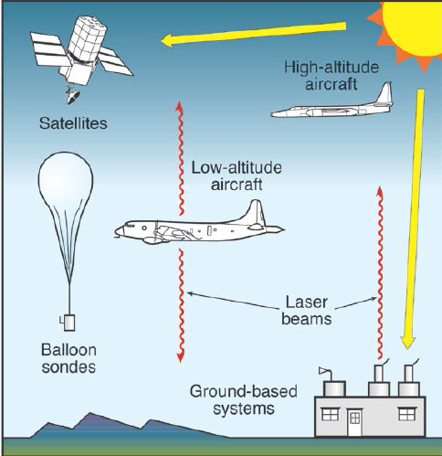
Platformy pomiarowe do badań teledetekcyjnych

Slide 24
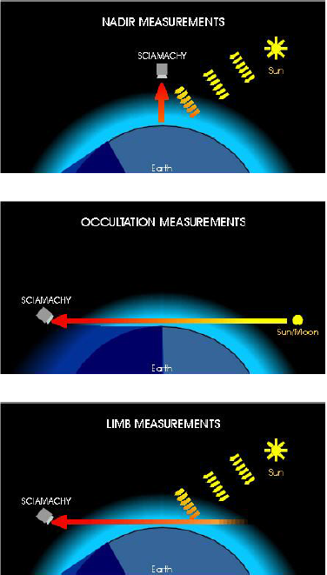
Skanowanie w nadirze:
Pomiar promieniowania słonecznego rozproszonego wstecznie lub długofalowego emitowanie z powierzchni ziemi i atmosfery
Dobra rozdzielczość spektralna
Słaba rozdzielczość pionowa
Solar occultation
Pomiar bezpośredniego promieniowania słonecznego
Wysoka rozdzielczość pionowa
Niska rozdzielczość przestrzenna
Limb:
Pomiar promieniowania rozproszonego lub emitowanie w podczerwieni termalnej
Wysoka rozdzielczość pionowa
Niska rozdzielczość przestrzenna

Slide 26
Rozdzielczość czasowa zmienia się od minut nawet 2-3 tygodni.

Slide 27
Tryby skanowania wykonywane przez detektory satelitarne
Poprzeczny (Cross track)
Podłużny (Along track)
Wirowy (Spin skaner)

Slide 28
AQUA: MODIS detektor

Slide 29
TERRA – CERES detektor

Slide 30
Detektor MISR

Slide 31
Ogólny algorytm wyznaczania wielkości atmosferycznych
obserwacje satelitarne
wyznaczne wielkości
walidacja
kalibracja
metody odwrotne w oparciu o modele transferu radiacyjnego
czytanie formatu danych
informacje klimatyczne
wybór pikseli chmurowych lub bezchmurnych
dowiązanie geolokacji

Slide 32
Fizyczne podstawy teledetekcji
Propagacja promieniowania w atmosferze
Oddziaływanie promieniowania z powietrzem
Oddziaływanie promieniowania z powierzchnią ziemi
Emisja promieniowania termalnego przez powierzchnię ziemi oraz powietrze

Slide 33
Podstawowe wielkości związane z promieniowaniem
Radiancja – ilość energii mierzonej w określonym kierunku w jednostce czasu dt na jednostkę powierzchni dA, kąta bryłowego dΩ oraz w wąskim przedziale spektralnym dλ.
ξ
dΩ

Slide 34
Strumień, natężenie promieniowania - ilość energii na jednostkę czasu przechodzącej przez jednostkową powierzchni dA dla wąskiego przedziału spektralnego dλ promieniowania elektromagnetycznego.
I(θ,φ)
detektor
dyfuzor
Związek radiancji ze strumieniem

Slide 35
Promieniowanie ciała doskonale czarnego
Ciało doskonale czarne - to ciało fizyczne, które pochłania całkowicie padające na niego promieniowanie oraz emituje energie zgodnie równowadze prawem Plancka:
h=6.626x10⁻³⁴ Js,
k=1.3806x10⁻²³ J/K
Prawo Stefana-Boltzmanna
σ=5.67x10-8 Wm⁻²K⁻⁴

Slide 36
Prawo Wien’a
a=2.897x10⁻³ mK.
zdolność emisyjna ε_{λ} - stosunek emitowanej przez ciało radiancji do radiancji emitowanej przez ciało doskonale czarne (wzór Planck’a).
zdolność absorpcyjna A_{λ}– stosunek promieniowania absorbowanego przez ciało do funkcji Planck’a.

Slide 37
Prawo Kirchhoff’a
W równowadze termodynamicznej mamy:
ε_{λ}=A_{λ}.
Przyrodzie ciała doskonale czarne nie występują, dlatego często definiuje się pojęcie ciała doskonale szarego, przez które rozumie się ciało, dla którego zdolność absorpcyjna A jest stałą mniejszą od jedności (A<1) i niezależny od długości fali. W tym przypadku całkowita energia emitowana przez ciało może być wyznaczana ze wzoru
F=εσT⁴

Slide 39
Słonce jako ciało doskonale czarne - stała słoneczna
Określającą strumień promieniowania bezpośredniego Słońca dochodzącego do górnej granicy atmosfery. Wynosi ona 1368 Wm⁻² i pomimo nazwy nie jest wielkością stała, gdyż zależy od odległości Ziemi od Słońca. Zmienność stałe słonecznej w ciągu roku sięga 3.3 % czyli około 45 Wm⁻². Oprócz odległości również aktywność Słońca ma wpływ na stała słoneczną.
Promieniowanie słoneczne rozkłada się spektralnie w następujących proporcjach:
9 % promieniowanie UV (λ<0.4 μm)
38 % promieniowanie widzialne (0.4<λ<0.7 μm).
53 %promieniowanie podczerwone (λ>0.7 μm).

Slide 40
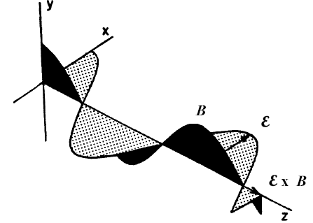
Fala elektromagnetyczna
Propagacja płaskiej fali elektromagnetycznej przez ośrodek materialny
Po podstawieniu do równań Maxwella
Pierwszy czynnik wykładniczy w powyższym równaniu związany jest z zanikiem amplitudy fali elektromagnetycznej i określony jest przez urojoną część współczynnika refrakcji m.
Rzeczywista część współczynnika refrakcji (k) determinuje prędkość fazową fali.
Zarówno cześć rzeczywista jak i urojona wpływa na własności optyczne materii.
N=m+ik - zespolony współczynnik załamania światła

Slide 41
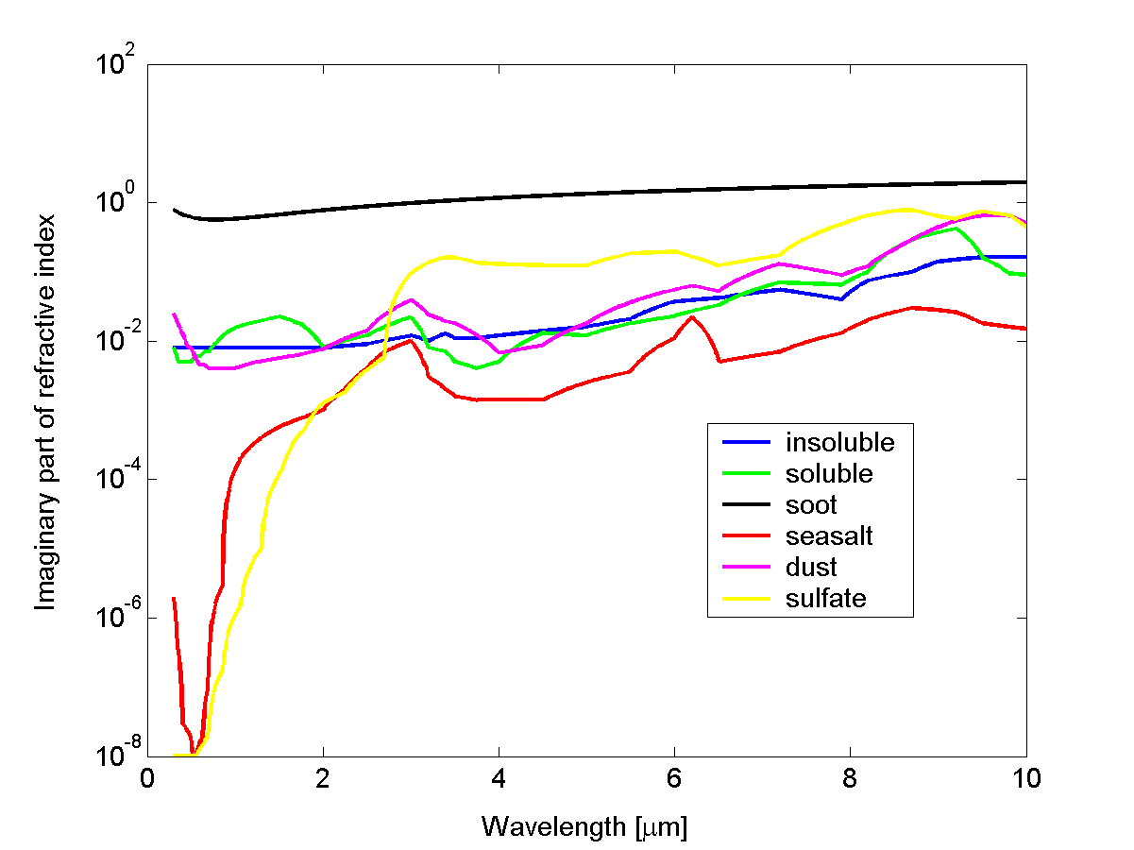
Jaki jest współczynnik załamania światła dla aerozolu?

Slide 42
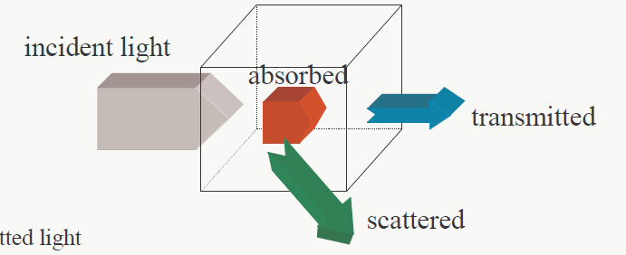
Podstawowe wielkości optyczne pojedynczej cząstki (single scattering properties)
Przekrój czynny na rozpraszanie, absorpcję
Współczynnik rozpraszania, absorpcji, ekstynkcji
Albedo pojedynczego rozpraszania
Funkcja fazowa na rozpraszanie
Parametr asymetrii

Slide 43
Absorpcja promieniowania
Absorpcja (emisja) promieniowania występuje podczas przejść elektronowych, wibracyjnych i rotacyjnych w atomach oraz cząsteczkach.
Ze względu na fakt, że największe zmiany energii występują w przejściach elektronowych następnie wibracyjnych i rotacyjnych. Z przejściami elektronowymi związane są linie widmowe w obszarze widzialnym i ultrafioletu, z przejściami wibracyjnymi absorpcja promieniowania od bliskiej do dalekiej podczerwieni, z przejściami rotacyjnymi absorpcja w dalekiej podczerwieni oraz w obszarze mikrofal.
Struktura linii widmowych staje się coraz bardziej skomplikowana gdy przesuwamy się w kierunku fal dłuższych co jest związane z istnieniem coraz większej ilości przejść rotacyjnych i oscylacyjno-rotacyjnych.

Slide 44
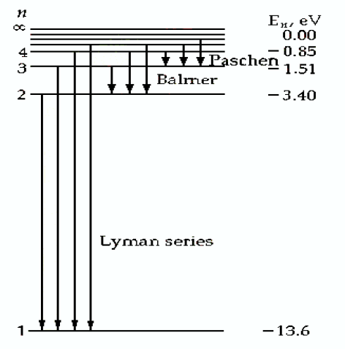
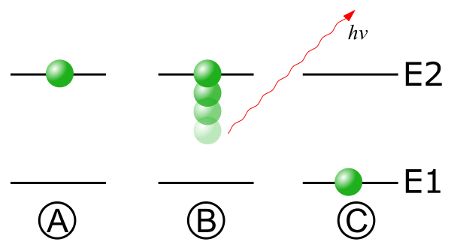

Slide 45
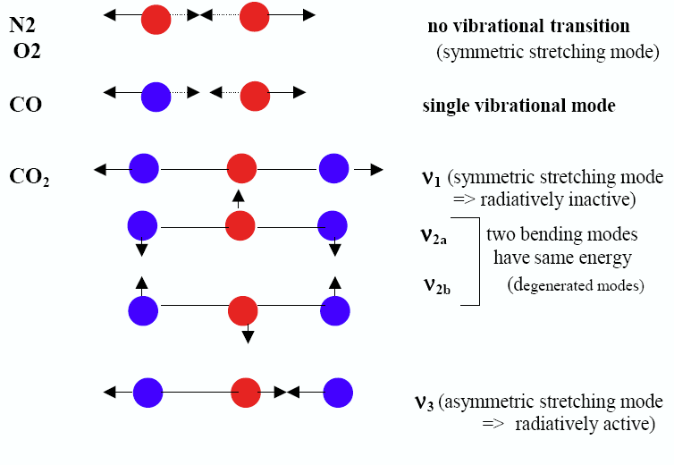
Budowy geometryczna a widmo absorpcyjne

Slide 46
Absorpcja promieniowania w atmosferze
Absorpcja promieniowania odgrywa kluczowa role w wielu metodach teledetekcyjnych
Wyróżniamy następujące widma absorpcyjne:
Liniowe
Pasmowe
Ciągłe (kontinuum)

Slide 47
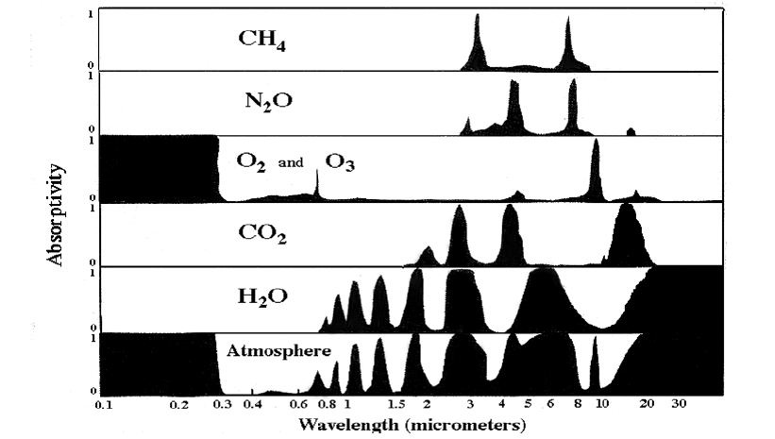
Widma podstawowych gazów atmosferycznych

Slide 49
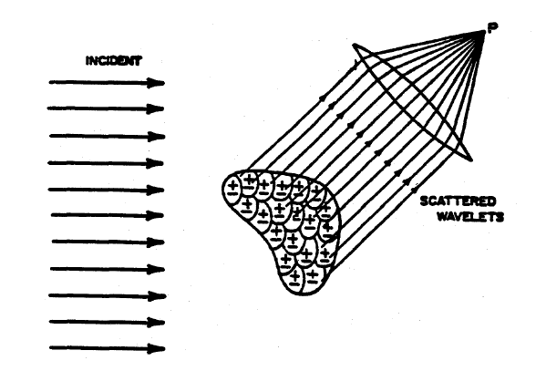
Rozpraszanie światła
Zjawisko oddziaływania promieniowania z materią w wyniku którego następuje zmiana kierunku jego rozchodzenia. Rozróżnia się rozpraszanie światła:
sprężyste – podczas rozpraszania nie następuje zmiana energii (częstotliwości) światła
niesprężyste – podczas rozpraszania zmienia się energia (częstotliwość) światła.
W atmosferze znacznie ważniejszą rolę odgrywa rozpraszanie sprężyste.

Slide 50
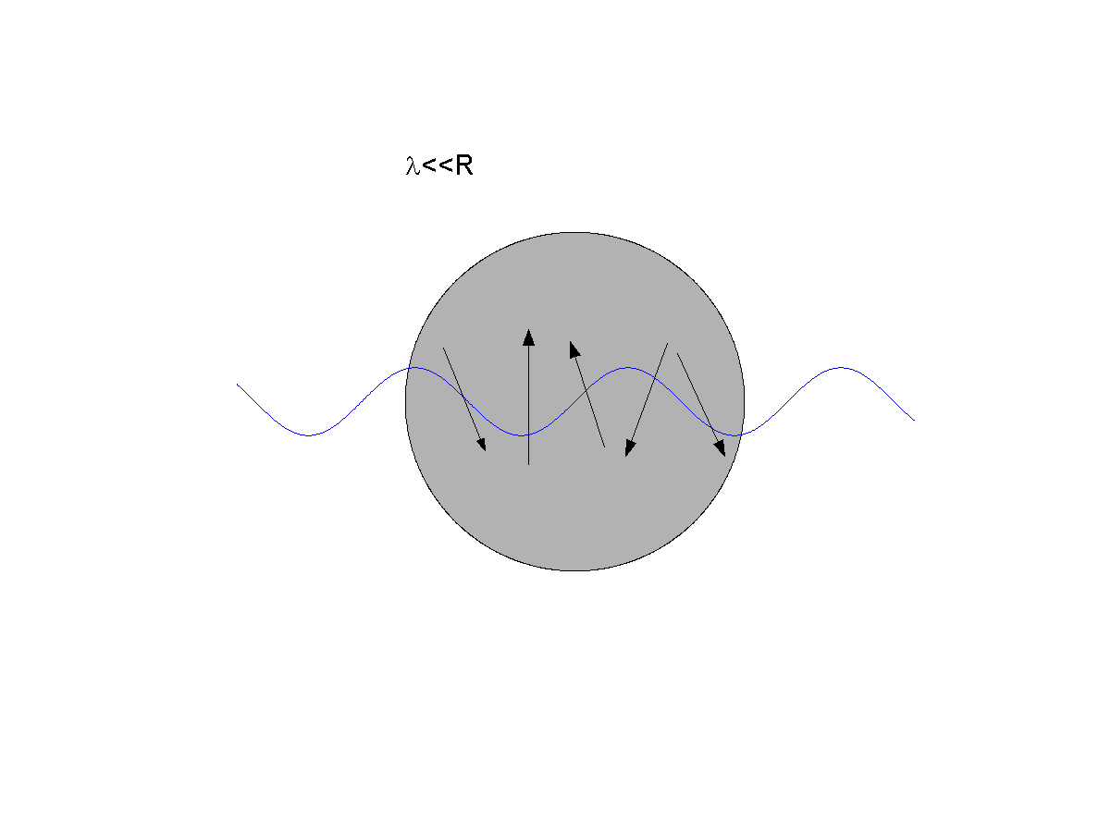
Reżimy rozpraszania
Rozpraszanie Rayleigha na cząstkach małych w porównaniu z długością fali (x<<1)
Rozpraszanie geometryczne na cząstkach dużych w porównaniu z długością fali (x>>1)
Rozpraszanie MIE na cząstkach o rozmiarach porównywalnych z długością fali (x∼1)
W przypadku małych cząstek (względem długości fali) pojawiające się dipole w cząsteczce są praktycznie tak samo zorientowane. Można jest zastąpić jednym (efektywnym) dipolem
Parametr wielkości x
W przypadku dużych cząstek (względem długości fali) pojawiające się dipole w cząsteczce skierowane w różnych kierunkach.

Slide 51
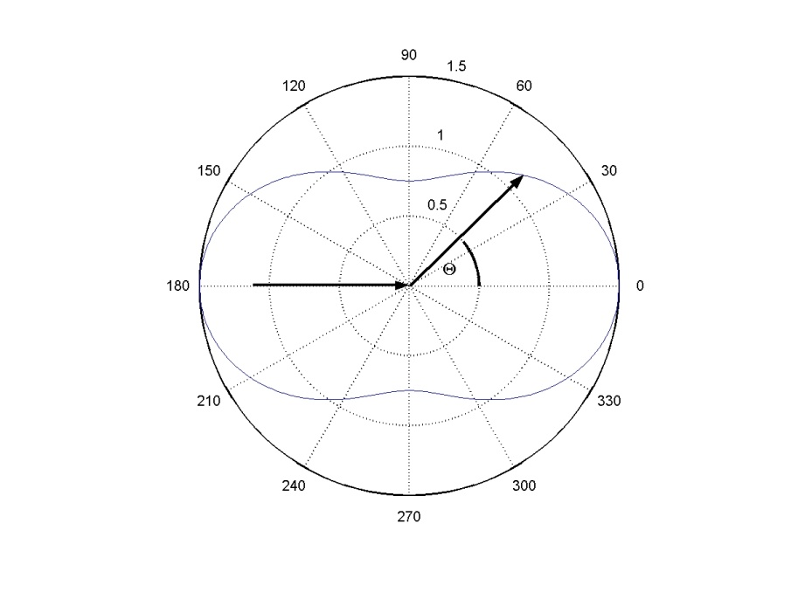
Rozpraszanie Rayleigha
Radiancja promieniowania po rozproszeniu
gdzie Θ - kąt rozproszenia,
R - odległość od cząstki na której nastąpiło rozproszenie, α - polaryzowalność ośrodka.
rozkład kątowy rozpraszania

Slide 52
Rozpraszanie Lorenza-Mie
Rozpraszanie na jednorodnych cząstkach sferycznych. Teoria Lorenza-Mie opisuje metodę rozwiązania równań Maxwella. Sprowadza się ona do rozwiązania równania dla pola elektrycznego oraz identycznego dla pola magnetycznego z warunkami brzegowymi na sferze.
Można pokazać, że składowe pola rozproszonego na dużych cząstkach w przybliżeniu daleko-polowym ma postać
gdzie funkcje amplitudy S₁ i S₂ dane są przez nieskończone szeregi funkcji
specjalnych

Slide 53
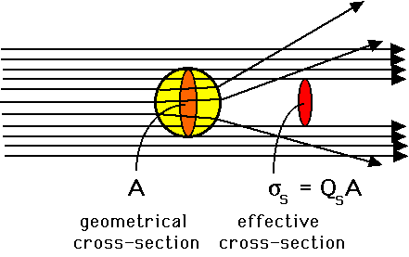
Przekrój czynny na rozpraszanie, absorpcję i ekstynkcję
W reżimie geometrycznym (rozmiary cząstek znacznie większe od długości fali) przekrój czynny na ekstynkcję jest równy przekrojowi geometrycznemu (dla obiektów sferycznych πr²)
W przypadku obiektów porównywalnych z długością fali wskutek dyfrakcji światła przekrój czynny może być znacząco mniejszy lub większy od przekroju geometrycznego
C – jest przekrojem czynnym na rozpraszanie, absorpcję lub ekstynkcję
Efektywny przekrój czynny

Slide 54
Współczynnik rozpraszania, absorpcji i ekstynkcji
Jeśli w jednostce objętości znajduje się N_{o} cząstek o tej samej wielkości (promieniu r) wówczas współczynniki rozpraszania, absorpcji i ekstynkcji wynoszą:
i= abs, scat lub ext
Jeśli w cząstki mają różne rozmiary wówczas współczynniki rozpraszania, absorpcji i ekstynkcji wynoszą:

Slide 55
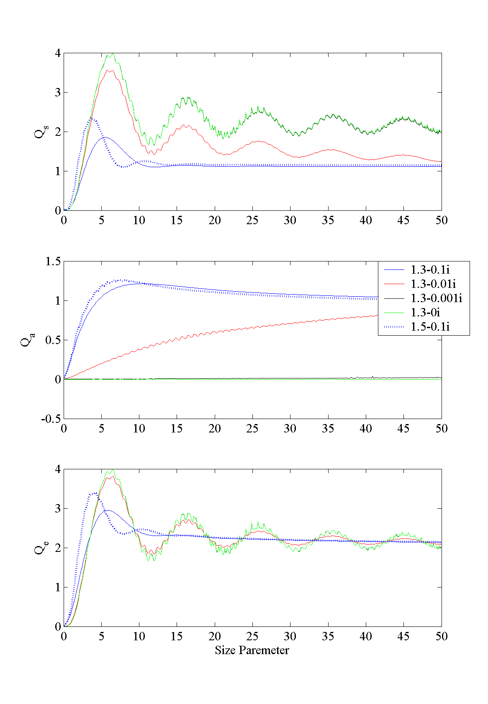
Efektywne przekroje czynne z teorii Lorenza-Mie

Slide 56
Funkcja fazowa dla rozpraszania P(Θ)
Określa kątowy rozkład radiancji promieniowania rozproszonego. Zwana inaczej indykatrysą rozpraszania
Normalizacja funkcji fazowej
W przypadku rozpraszania Rayleigh’a ma ona postać:
W ogólności dana jest przez funkcje amplitudy:

Slide 57
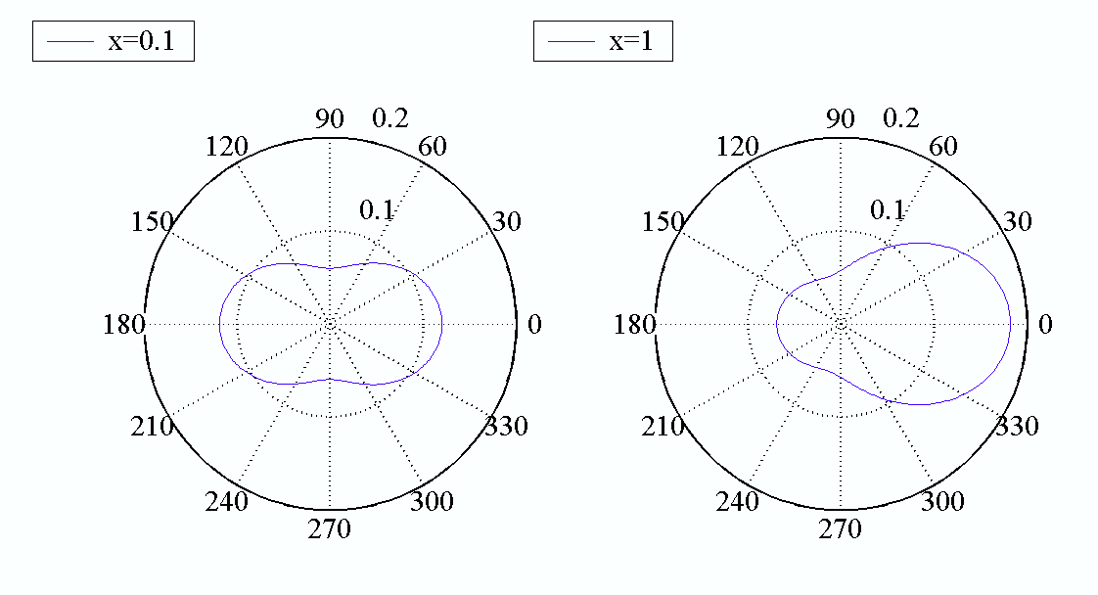
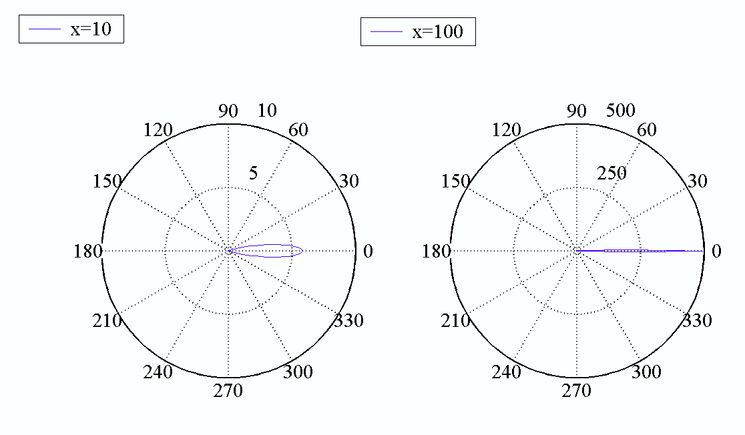
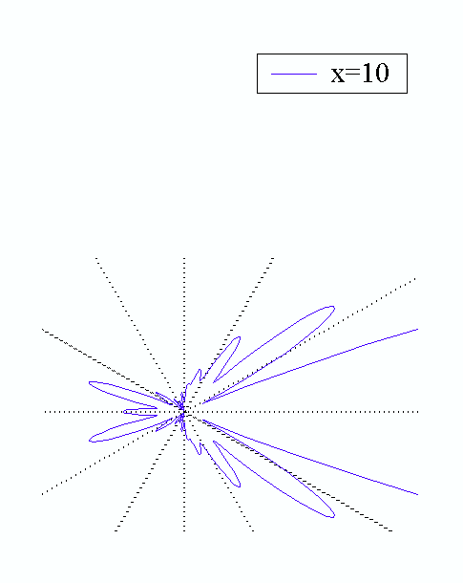
Kształt funkcji fazowej
małe cząstki
Im większe cząstki tym więcej fotonów rozpraszanych jest do przodu!
Kierunek padającego fotonu
duże cząstki

Slide 58
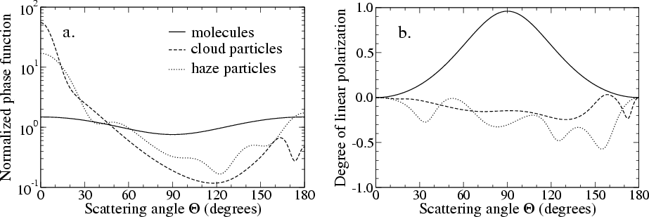
Funkcja fazowa cd.
Stam et al., 2004

Slide 59
Parametr asymetrii g
Wielkość określająca anizotropię funkcji fazowej rozpraszania na pojedynczej cząstce
Parametr asymetrii g jest pierwszym momentem funkcji fazowej względem cosinusa kąta rozpraszania i dany jest wzorem
Parametr asymetrii zmienia się w przedziale od -1 do 1, przy czym wartość:
-1 oznacza, że całe promieniowanie jest rozpraszane wstecznie
0 oznacza, że połowa promieniowania rozpraszana jest wstecznie a połowa do przodu (rozpraszanie Rayleigha)
1 oznacza, że całe promieniowania jest rozpraszane do przodu.

Slide 60
Parametr asymetrii cd.
Parametr asymetrii na ogół rośnie wraz z rozmiarem cząstek rozpraszających promieniowanie (parametrem wielkości). Wartość parametru asymetrii w przypadku kropel chmurowych zmienia się na ogół w przedziale od 0.75 do 0.9, zaś w przypadku aerozolu atmosferycznego od 0.5 do 0.7.
Parametr asymetrii i funkcja fazowa dla zbioru cząstek o rozkładzie wielkości n(r) ma postać
,

Slide 61
Albedo pojedynczego rozpraszania
Opisuje prawdopodobieństwo rozpraszania fotonu. Wartości albeda pojedynczego rozpraszania zmieniają się od 0 do 1.
np. dla chmur w obszarze widzialnym wynosi 1
dla zanieczyszczeń powietrza (aerozoli) średnio od 0.9 do 1.
dla silnie absorbujących cząstek jest mniejsze 0.9
Wartość ω=0.9 oznacza, że na 10 fotonów 9 jest rozpraszanych a tylko jeden jest absorbowany.

Slide 62
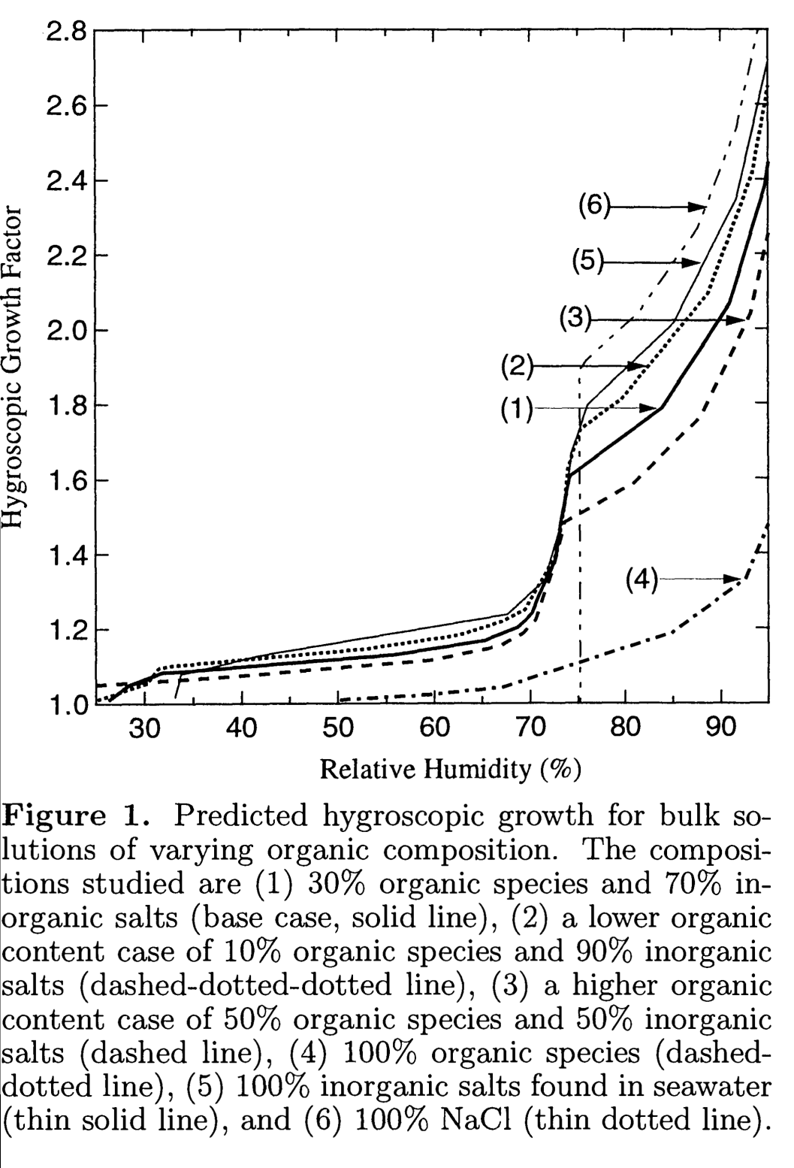
Parametr wzrostu higroskopijnego
Ming and Russell, 2001
Parametr wzrostu higroskopijnego zależy od składu chemicznego, wielkości cząstek oraz wilgotności względnej powietrza
Jeśli parametr wzrostu wynosi 2 to wzrost współczynnika rozpraszania wynosi ok. 4 (rozpraszanie jest proporcjonalne do powierzchni cząstki)
Współczynnik absorpcji w pierwszym przybliżeniu nie ulega zmianie

Slide 63
Grubość optyczna ośrodka
I_{o}
z
σ_{ext}(z)
I
Grubość optyczna - opisuje stopień oddziaływania (ekstynkcji) promieniowania elektromagnetycznego z materią.
Grubość optyczna jest wielkością bezwymiarową
i występuje jako wykładnik we wzorze Beera:

Slide 64
Grubość optyczna atmosfery
Na całkowitą grubość optyczna atmosfery składają się następujące przyczynki:
rozpraszanie Rayleigha τ_{RAY}
Rozpraszanie i absorpcja aerozolu τ_{RAY}
Absorpcja ozonu (UV i zakres widzialny) τ_{O3}
Para wodna τ_{H2O}
Pozostałe gazy (tlen, dwutlenek węgla, metan, dwu tlenek siarki i azotu) τ_{g}

Slide 65
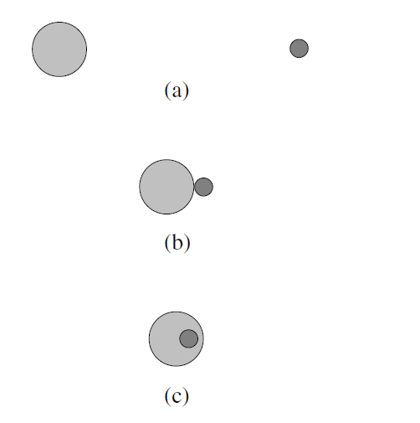
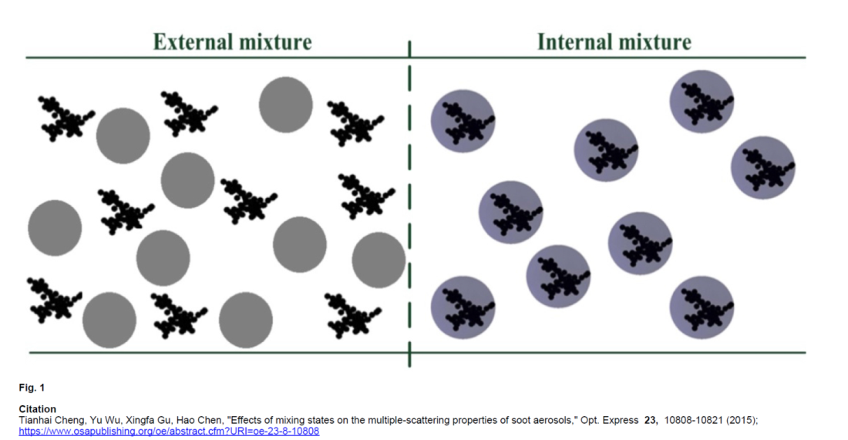
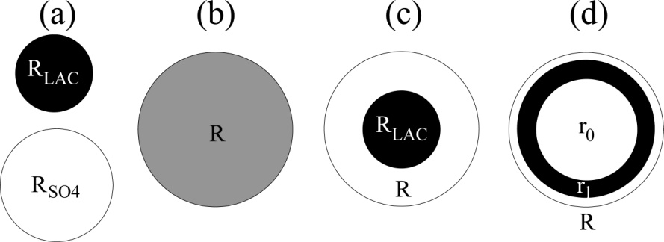
Mieszaniny cząstek
Koncepcja zewnętrznej i wewnętrznej mieszaniny cząstek
mieszaniny zewnętrzna
mieszaniny pół-wewnętrzna
mieszaniny wewnętrzna
(a) External mixture, (b) homogeneous internal mixture, (c) core-shell, and (d) core-shell-shell model. Kahnert et al., 2012

Slide 66
Aerosol mixing
External mixing
Homogeneous internal mixing
Coating sphere also internal mixing

Slide 67
Transfer promieniowania w atmosferze
Prawo Lamberta-Beera
dla promieniowania
bezpośredniego
Grubość optyczna
Transmisja

Slide 68
Pełne równanie transferu
Funkcja źródłowa
Albedo pojedynczego rozpraszania

Slide 69
Przybliżenie pojedynczego rozpraszania
SAT
SUN
Z_{TOP}
τ=0
Z
τ
Z=0
τ=τ*

Slide 70
Zaniedbując rozproszenia wyższego rzędu funkcja źródłowa dla promieniowania krótkofalowego redukuje się do postaci:
Załóżmy dla uproszczenia, że powierzchnia ziemi nie odbija promieniowania

Slide 71
Całkując otrzymujemy:
Radiancja na górnej granicy atmosfery (τ=0) ma postać:
W przybliżeniu pojedynczego rozpraszania zakładamy małą grubość optyczna atmosfery (τ<<1)

Slide 72
Ostatecznie
Promieniowanie dochodzące do satelity jest więc w pierwszym przybliżeniu iloczynem: grubości optycznej atmosfery, albeda pojedynczego rozpraszania oraz funkcji fazowej na rozpraszanie.
Ponadto zależy od wielkości geometrycznych określających położenie satelity i słońca (poprzez funkcję fazową).

Slide 73
Modele transferu promieniowania
Lista modeli dostępna jest na:
https://en.wikipedia.org/wiki/Atmospheric_radiative_transfer_codes

